Slide 1
МИНИСТЕРСТВО НАУКИ И ВЫСШЕГО ОБРАЗОВАНИЯ РОССИЙСКОЙ ФЕДЕРАЦИИ
ФЕДЕРАЛЬНОЕ ГОСУДАРСТВЕННОЕ АВТОНОМНОЕ ОБРАЗОВАТЕЛЬНОЕ УЧРЕЖДЕНИЕ ВЫСШЕГО ОБРАЗОВАНИЯ
«Национальный исследовательский ядерный университет «МИФИ»
Новоуральский технологический институт –
филиал федерального государственного автономного образовательного учреждения высшего образования «Национальный исследовательский ядерный университет «МИФИ»
(НТИ НИЯУ МИФИ)
Колледж НТИ НИЯУ МИФИ
Цикловая методическая комиссия информационных технологий
Специальность СПО 09.02.03 «Программирование в компьютерных системах»
Тема дипломного проекта: | Проектирование и разработка веб-сервиса приема и оплаты заказов на примере сервисного центра «Папа-Принтер»
Разработчик дипломного проекта: | Притыкин Михаил Вячеславович
Руководитель дипломного проекта: | Лебедева Александра Николаевна
Рецензент дипломного проекта: | Горницкая Ирина Иосифовна
Новоуральск 2021

Slide 2
Востребованность
2
Разработчик: Притыкин Михаил Вячеславович
Тема дипломного проекта: «Проектирование и разработка веб-сервиса приема и оплаты заказов
на примере сервисного центра «Папа-Принтер»

Slide 3
Цель разработки
3
Распределить нагрузку на предприятии
за счет веб-сервиса создания и оплаты заказов
онлайн без участия сотрудников
Разработчик: Притыкин Михаил Вячеславович
Тема дипломного проекта: «Проектирование и разработка веб-сервиса приема и оплаты заказов
на примере сервисного центра «Папа-Принтер»

Slide 4
Выбор пути разработки
4

Slide 5

Гибкая методология
5
Scrum
Kanban
Разработчик: Притыкин Михаил Вячеславович
Тема дипломного проекта: «Проектирование и разработка веб-сервиса приема и оплаты заказов
на примере сервисного центра «Папа-Принтер»

Slide 6
6
Gatsby + Netlify + Contentful = JAMstack
Разработчик: Притыкин Михаил Вячеславович
Тема дипломного проекта: «Проектирование и разработка веб-сервиса приема и оплаты заказов
на примере сервисного центра «Папа-Принтер»

Slide 7
Реализация
7
|
Технологии
Средства
Редактор кода
Браузер
GitHub
Конструктор
Отправка почты
QIWI кошелек
Разработчик: Притыкин Михаил Вячеславович
Тема дипломного проекта: «Проектирование и разработка веб-сервиса приема и оплаты заказов
на примере сервисного центра «Папа-Принтер»

Slide 8
Проектирование
8

Slide 9
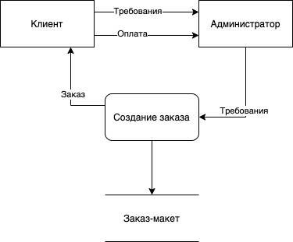
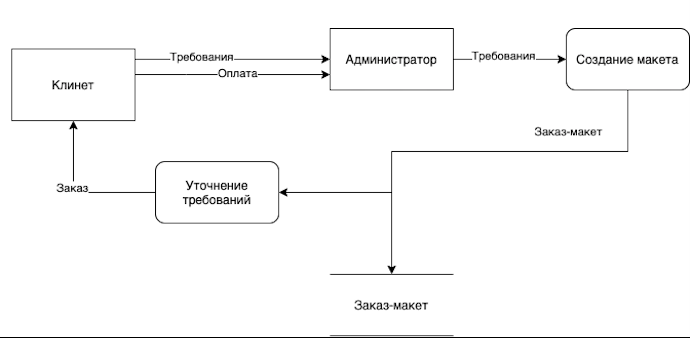
Диаграммы потоков данных
9
Решение проблемы

Slide 10
Модель в Contentful
10
Название шаблона
Шаблон
Область печати
Размер товара
Цена товара
Разработчик: Притыкин Михаил Вячеславович
Тема дипломного проекта: «Проектирование и разработка веб-сервиса приема и оплаты заказов
на примере сервисного центра «Папа-Принтер»

Slide 11
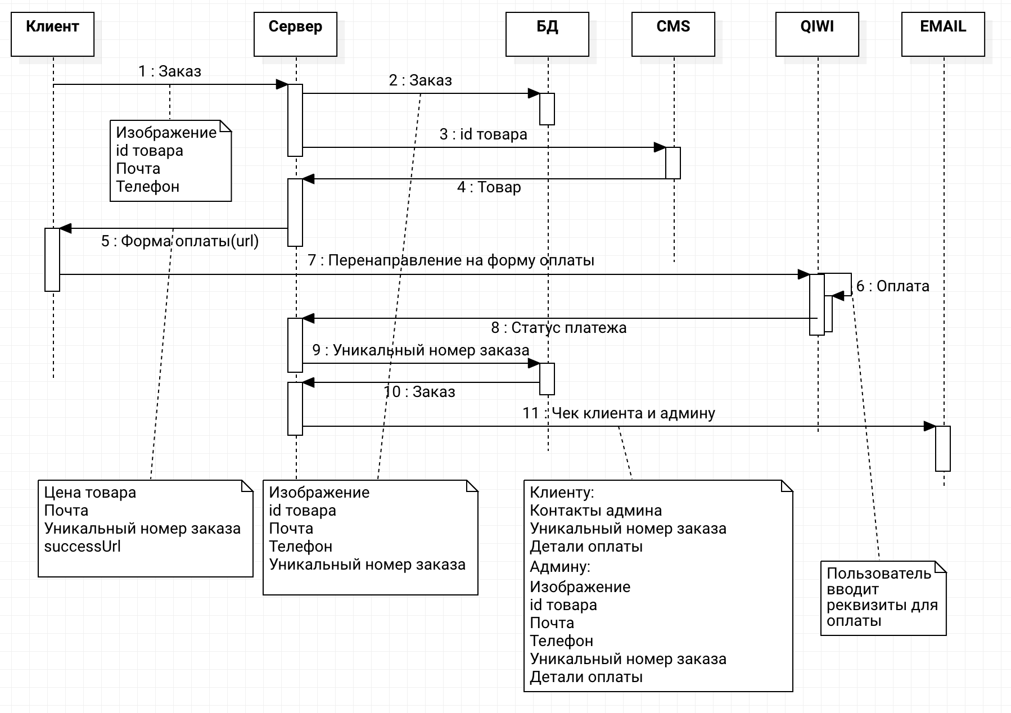
Веб-сервис
11

Slide 12


Тестирование и отладка
12
Разработчик: Притыкин Михаил Вячеславович
Тема дипломного проекта: «Проектирование и разработка веб-сервиса приема и оплаты заказов
на примере сервисного центра «Папа-Принтер»

Slide 13
Модели оценки
13
Time and material
Fix-price
Time and material
Стоимость проекта
54 000 рублей
Эффективность
За 6 месяцев: на 60% клиентопоток и на 360% заказы
Разработчик: Притыкин Михаил Вячеславович
Тема дипломного проекта: «Проектирование и разработка веб-сервиса приема и оплаты заказов
на примере сервисного центра «Папа-Принтер»

Slide 14


Безопасность
14
Разработчик: Притыкин Михаил Вячеславович
Тема дипломного проекта: «Проектирование и разработка веб-сервиса приема и оплаты заказов
на примере сервисного центра «Папа-Принтер»

Slide 15
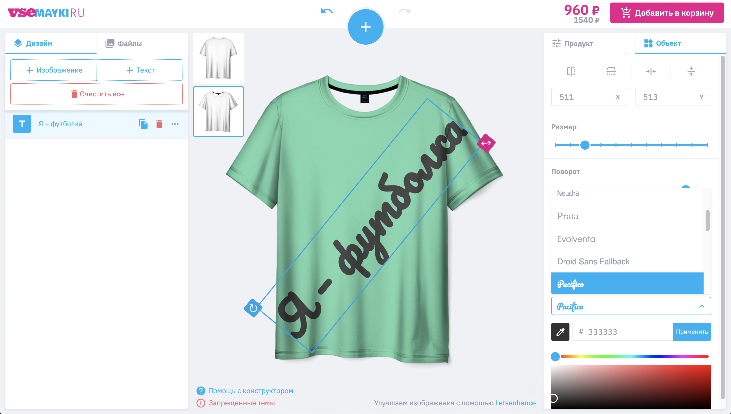


Заключение
15
Разработчик: Притыкин Михаил Вячеславович
Тема дипломного проекта: «Проектирование и разработка веб-сервиса приема и оплаты заказов
на примере сервисного центра «Папа-Принтер»

Slide 16

Перейдем к демонстрации разработки
16

Slide 17
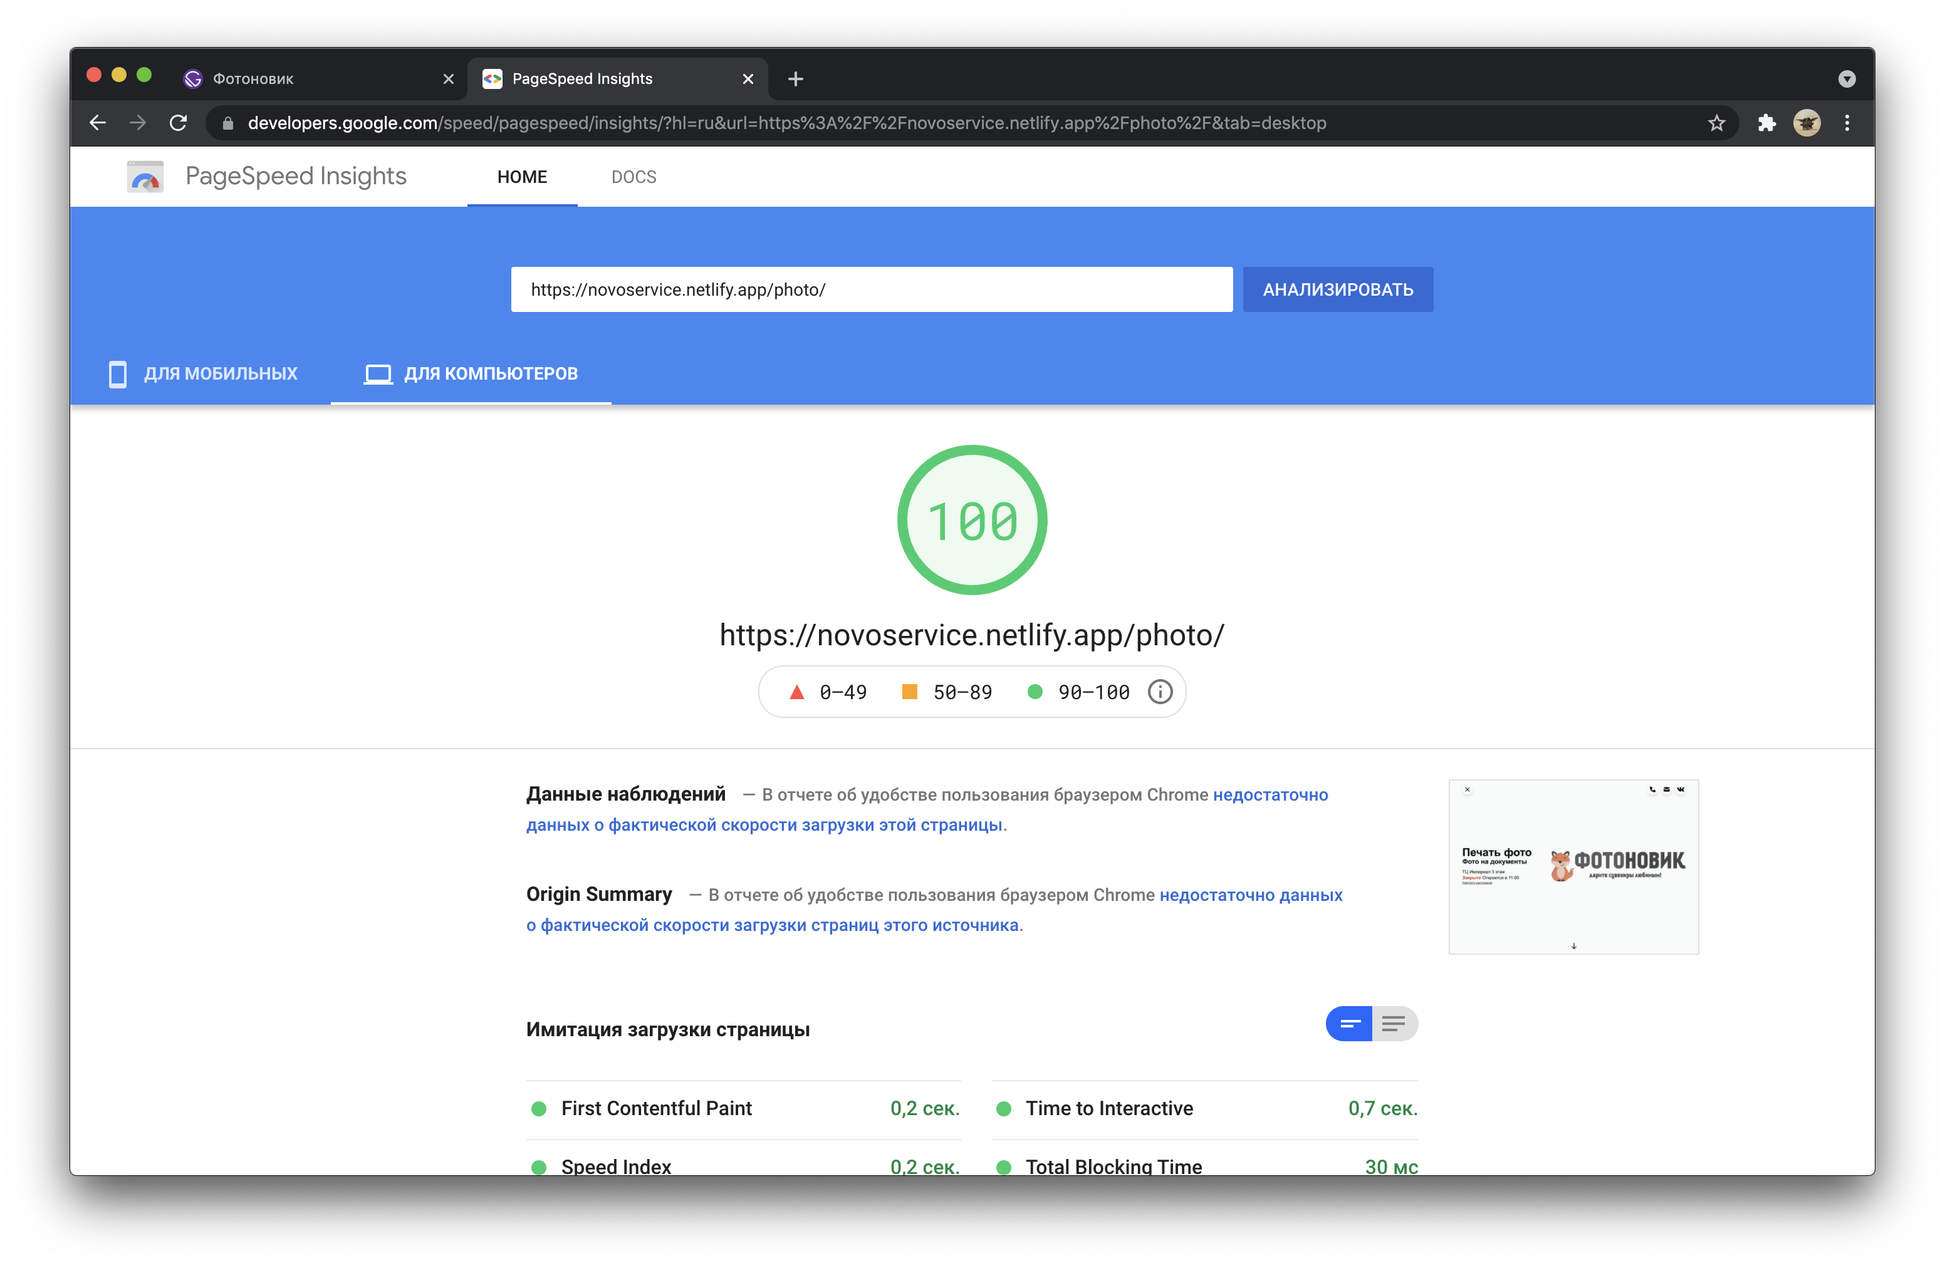
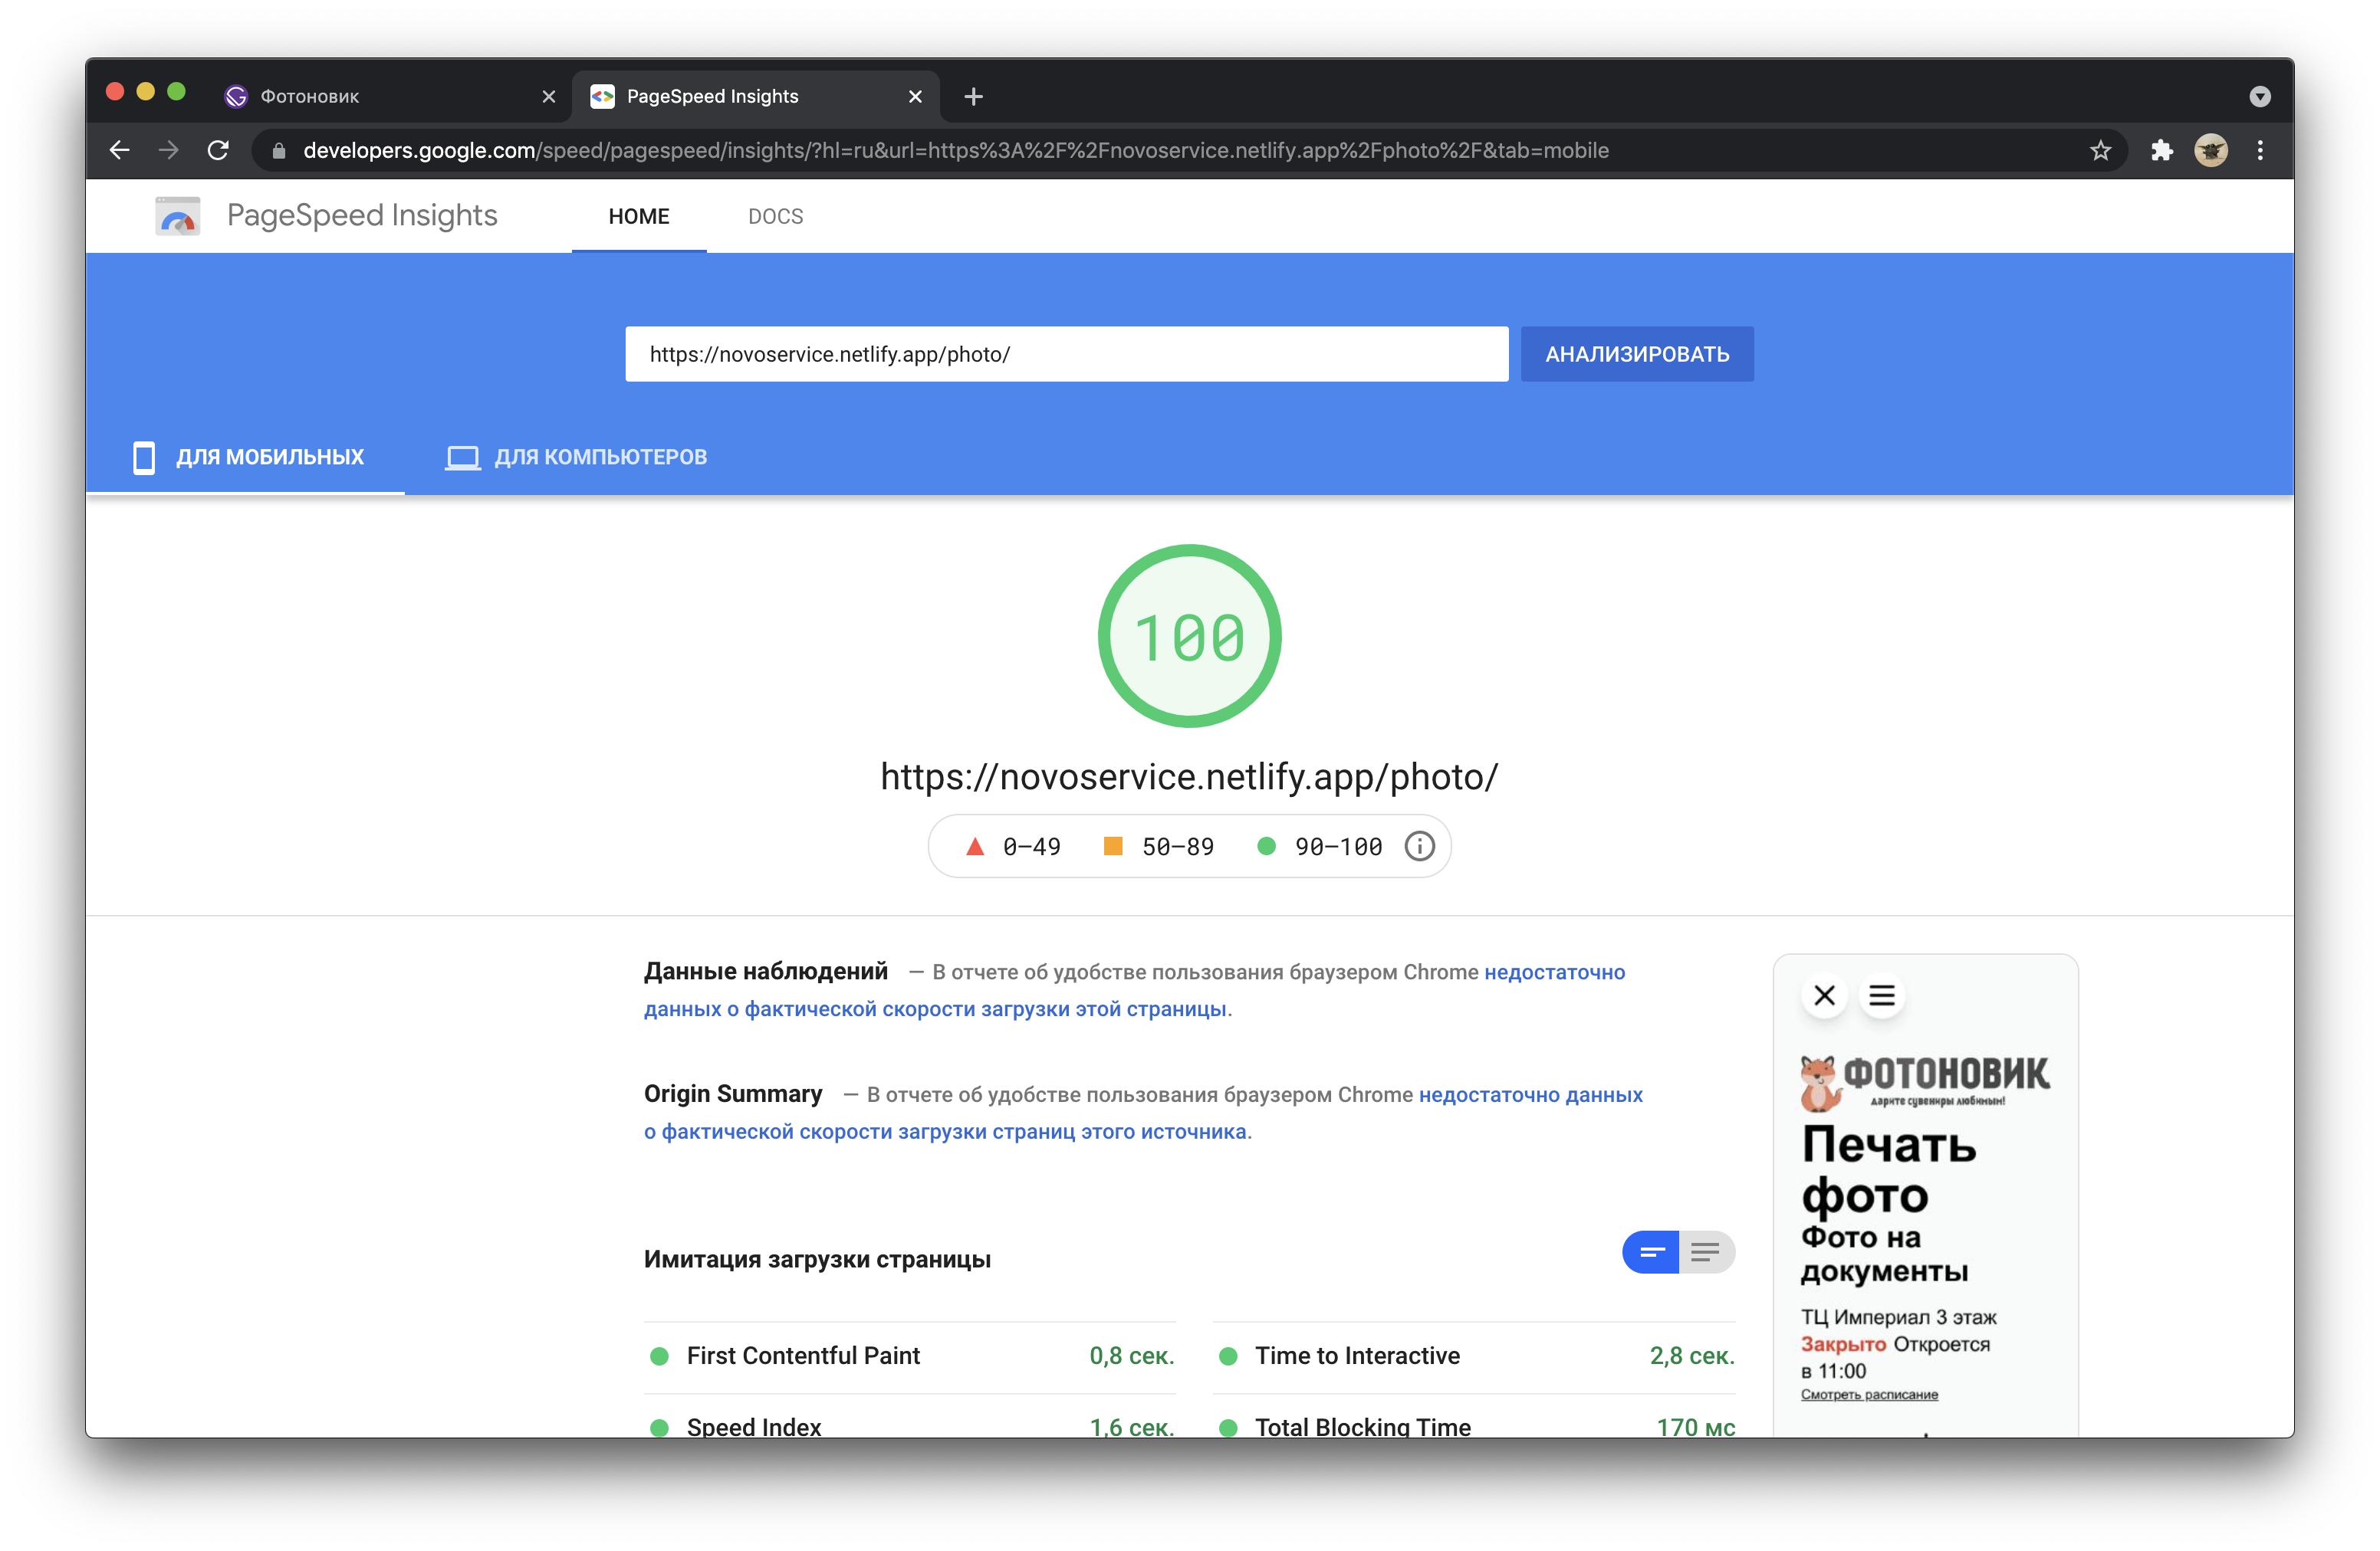
Last but not least
17

Slide 18
18
Разработчик: Притыкин Михаил Вячеславович
Тема дипломного проекта: «Проектирование и разработка веб-сервиса приема и оплаты заказов
на примере сервисного центра «Папа-Принтер»

